Slide 1

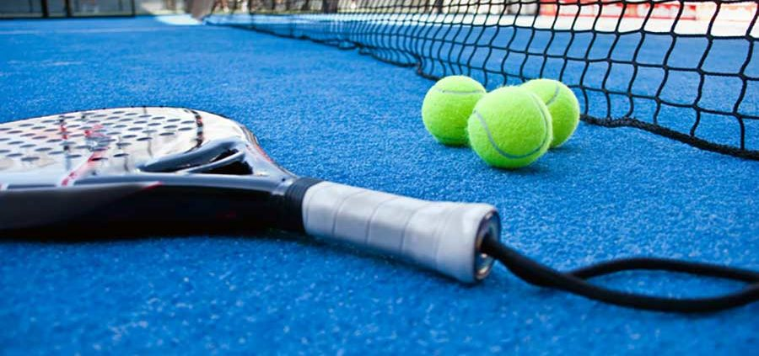
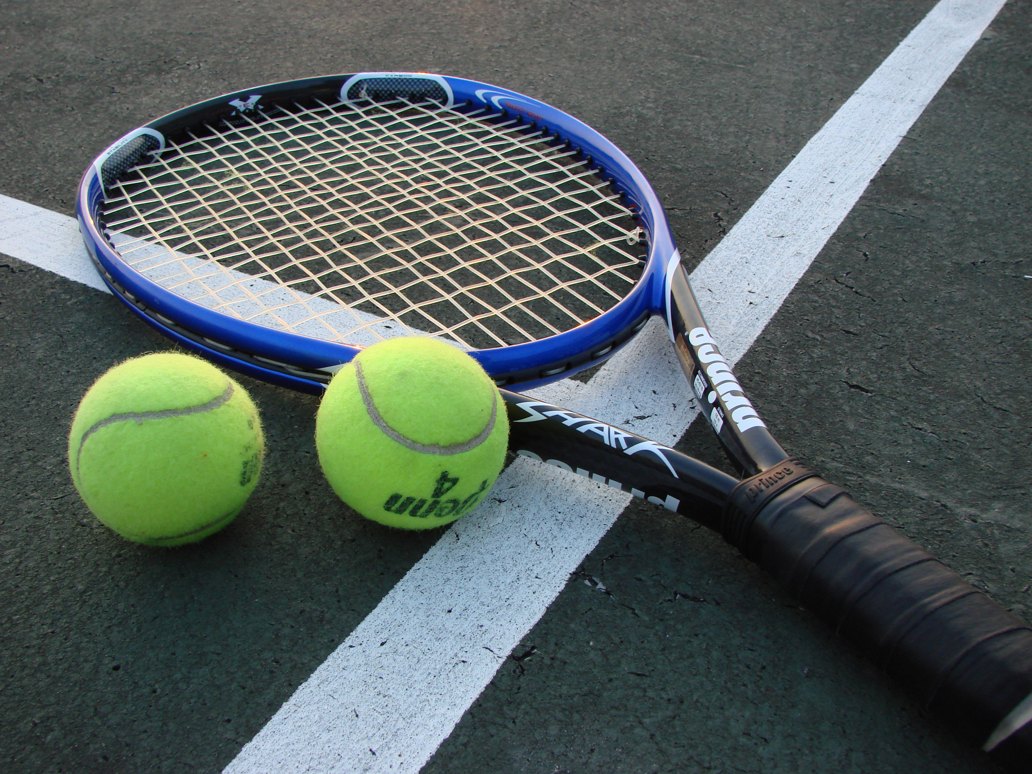
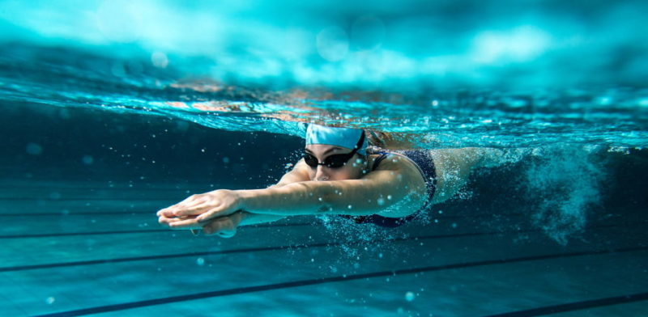


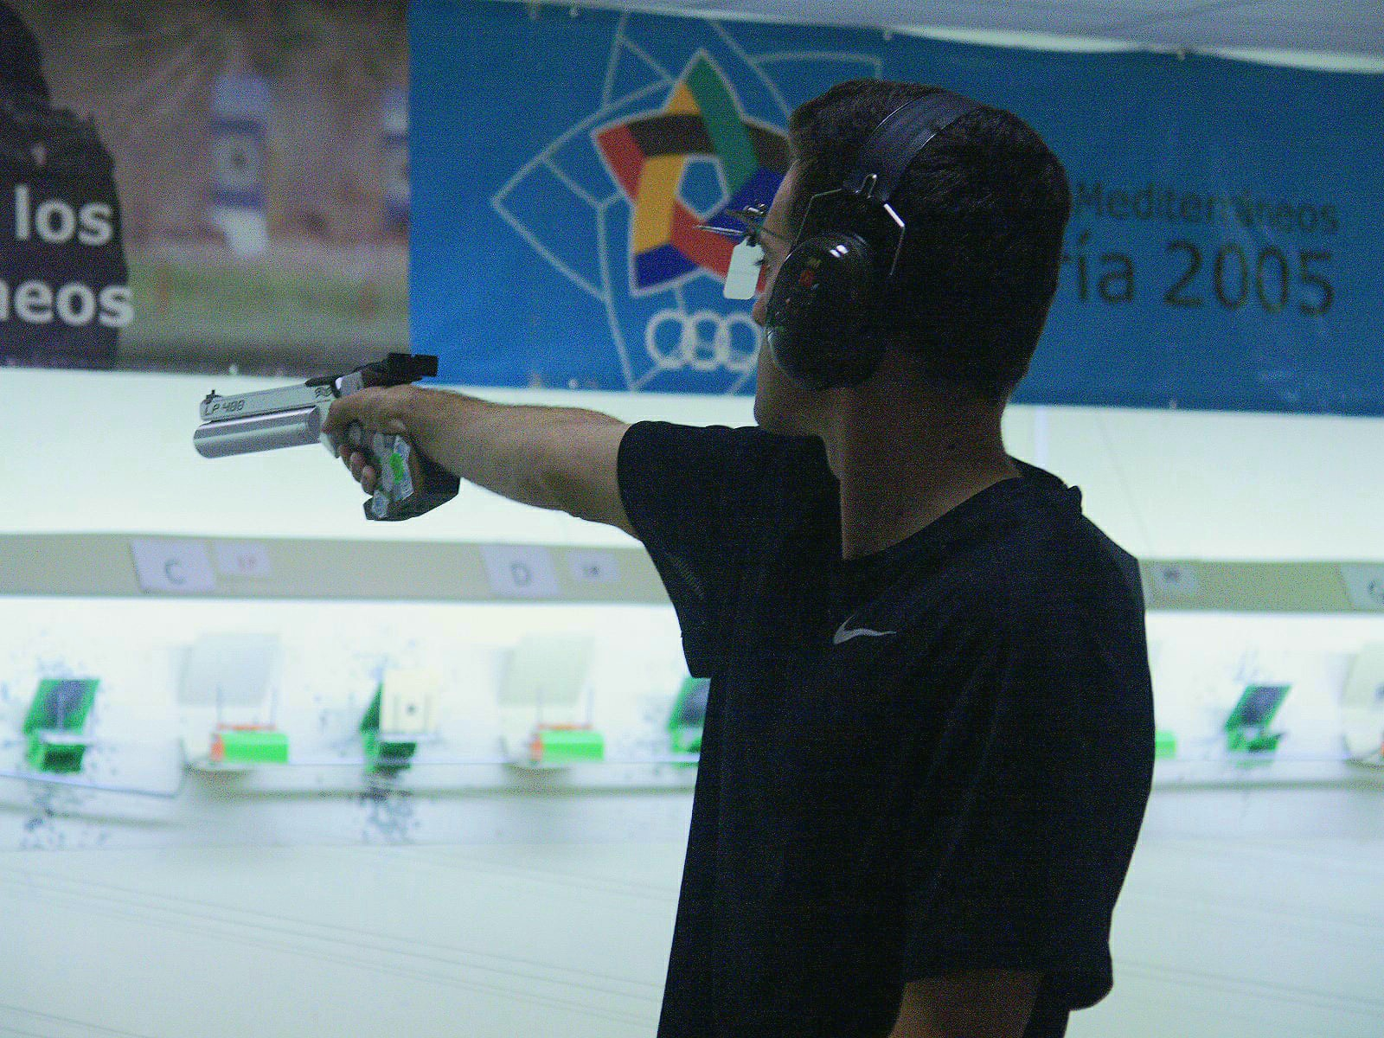
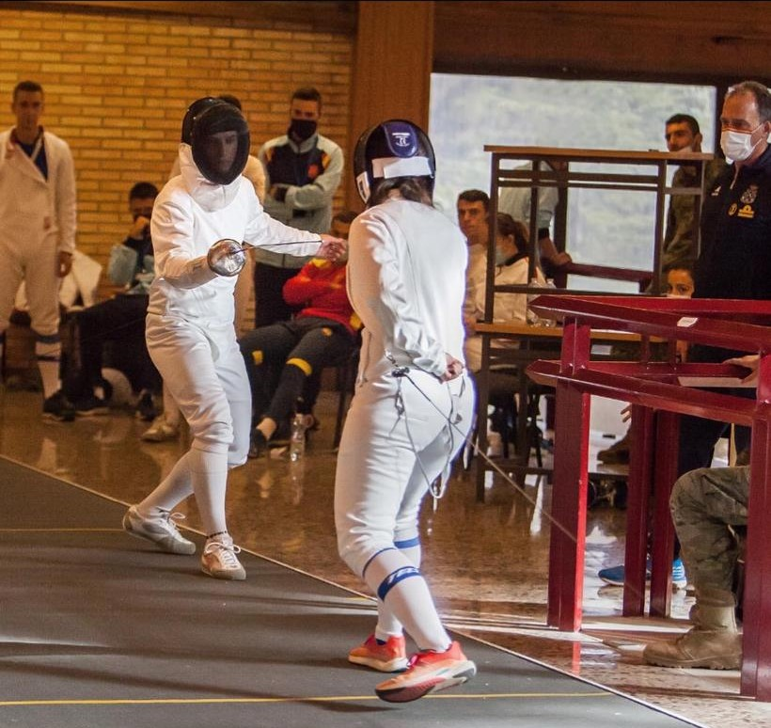
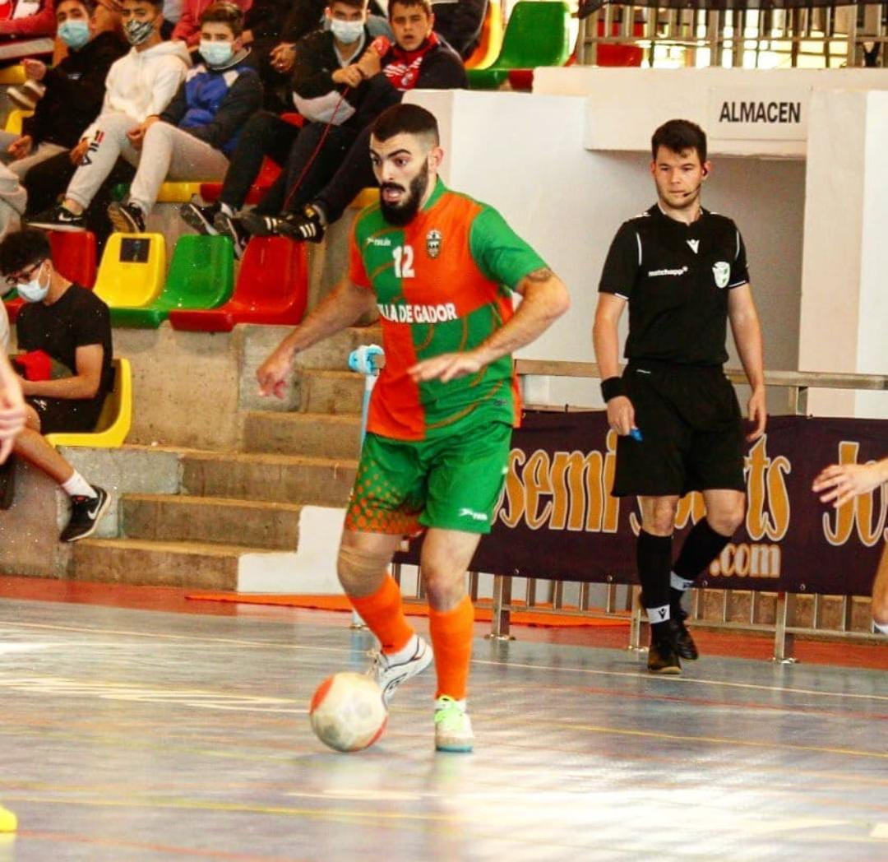
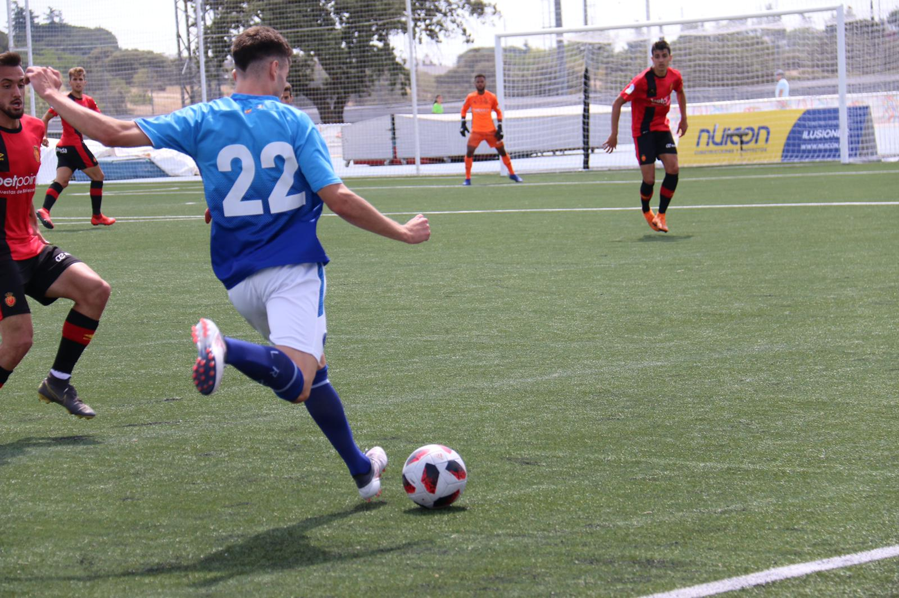
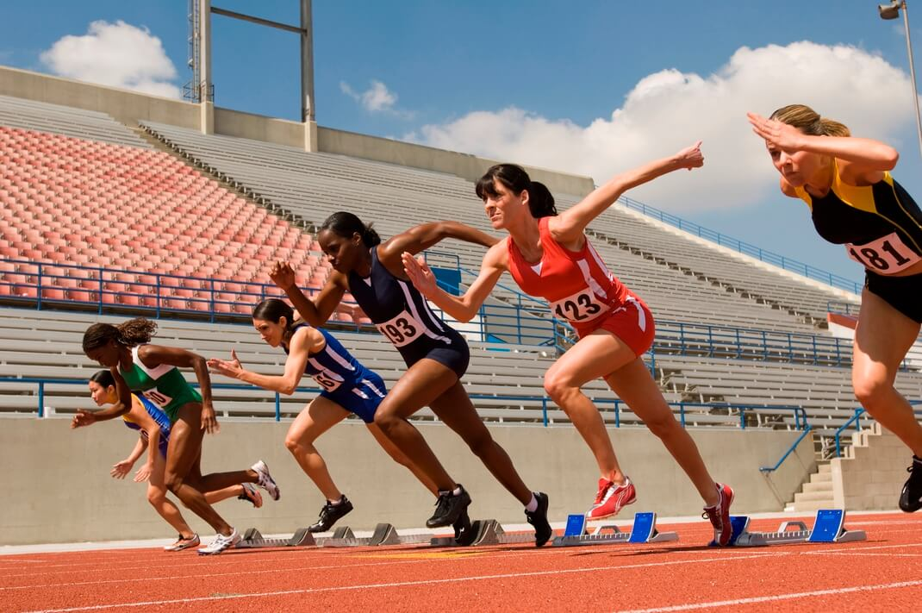
Ayuda
Contacto
Calendario
Alertas
Mi perfil
Salir
DEPORTES
Pádel
Tenis
Piscina
Baloncesto
Gimnasio
Crossfit
Aire comprimido
Esgrima
Voleybol
Fútbol sala
Fútbol 7
Pista atletismo

Slide 2
Ayuda
Contacto
Calendario
Alertas
Mi perfil
Salir
Reservas
Pista1
Pista2

Slide 3
Ayuda
Contacto
Calendario
Alertas
Mi perfil
Salir
Fecha y Hora actual
- NOMBRE DEL DEPORTE SELECCIONADO -
LUNES XX MES
MARTES
XX MES
MIÉRCOLES
XX MES
JUEVES
XX MES
VIERNES
XX MES
SÁBADO
XX MES
DOMINGO
XX MES
MAÑANA
TARDE
7:00 – 8:00
12:00 – 13:00
17:00 – 18:00
8:00 – 9:00
13:00 – 14:00
18:00 – 19:00
9:00 – 10:00
14:00 – 15:00
19:00 – 20:00
10:00 – 11:00
15:00 – 16:00
20:00 – 21:00
11:00 – 12:00

Slide 4

Ayuda
Contacto
Calendario
Alertas
Mi perfil
Salir
MI PERFIL
Datos de interés

Slide 5

controlador
modelo
vista
images

Slide 6
controlador
Main
Carga el programa
Schedule, Week, Day, Hour Btns
Datos horarios, día, semana y pista(s)
<Deporte>Booking
Características de cada deporte (nº personas, horas, id_deporte…)
ChangeWindow
Cambio de ventana
SportIsBlock
Bloquea o desbloquea un deporte

Slide 7
vista
InterfazPrincipal
Interfaz principal
MiPerfil
Perfil privado del usuario logeado
MiPerfilAdministrador
Perfil privado del Administrador
Reserva<Deporte>
Interfaz del deporte específico

Slide 8
modelo
ConnectionBBDD
Conexión con BBDD
JavaToBBDD
Envío y recepción de información a/desde distintas tablas

